Slide 1
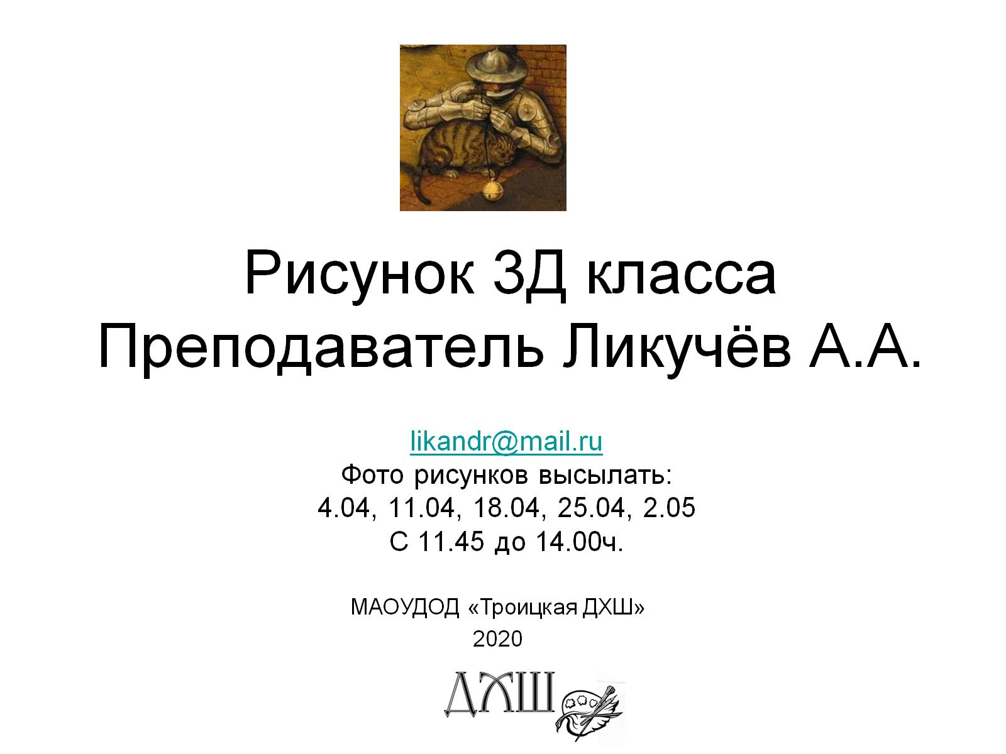
Рисунок 3Д класса
Преподаватель Ликучёв А.А.

Slide 2
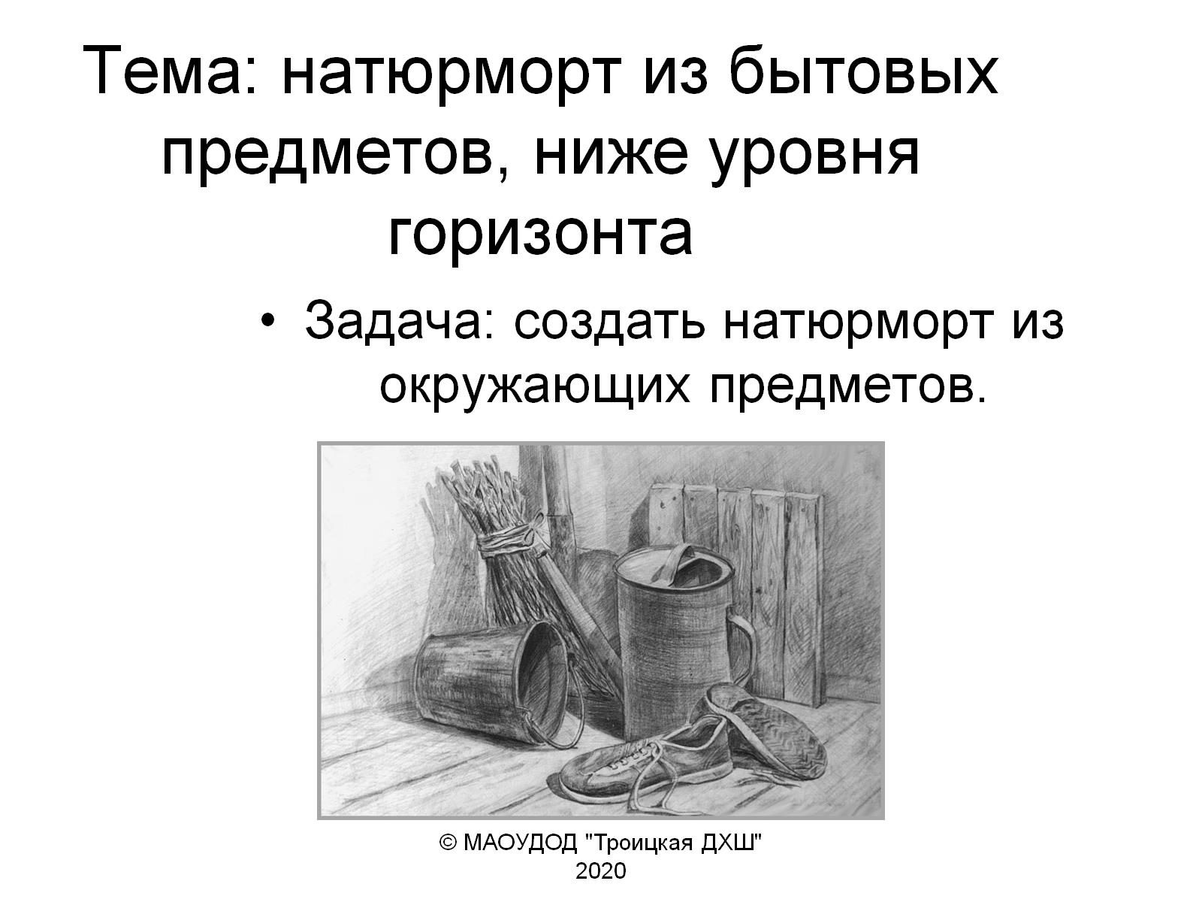
Тема: натюрморт из бытовых предметов, ниже уровня горизонта

Slide 3
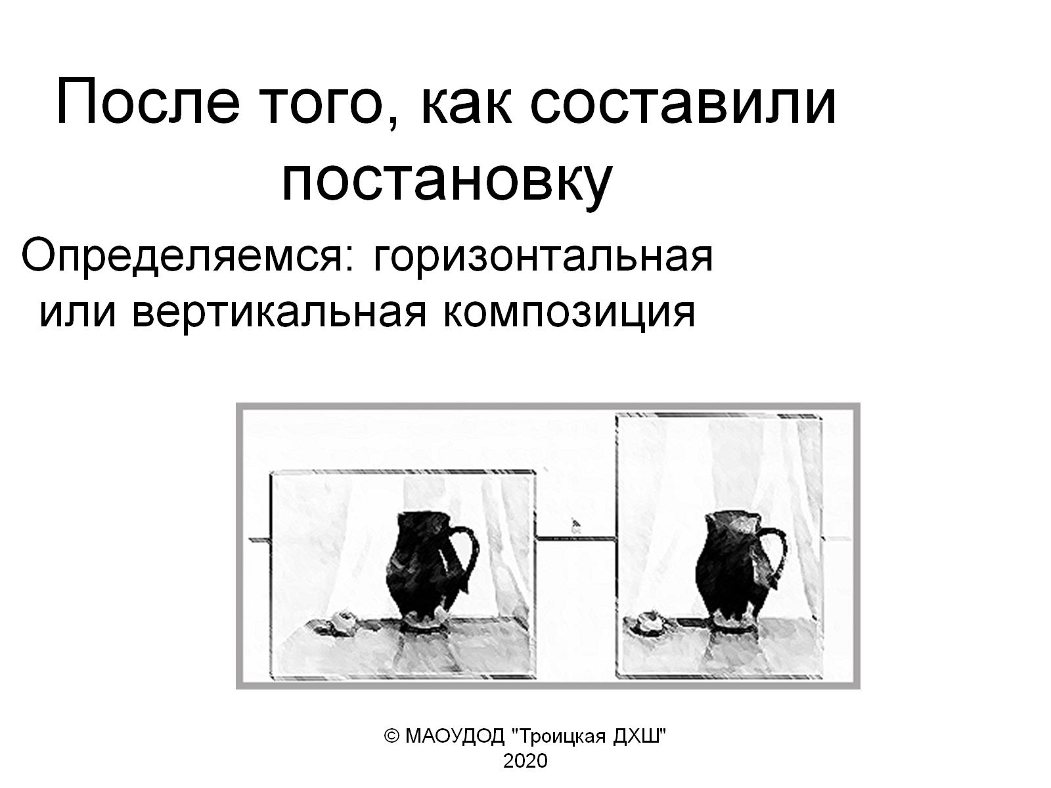
После того, как составили постановку

Slide 4
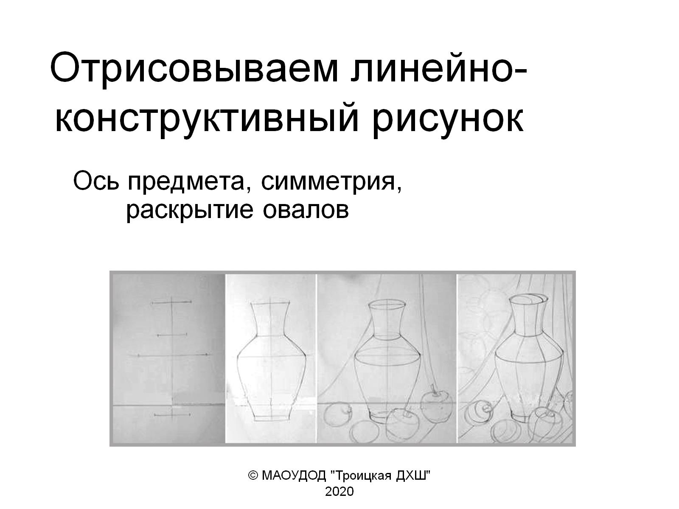
Отрисовываем линейно-конструктивный рисунок

Slide 5
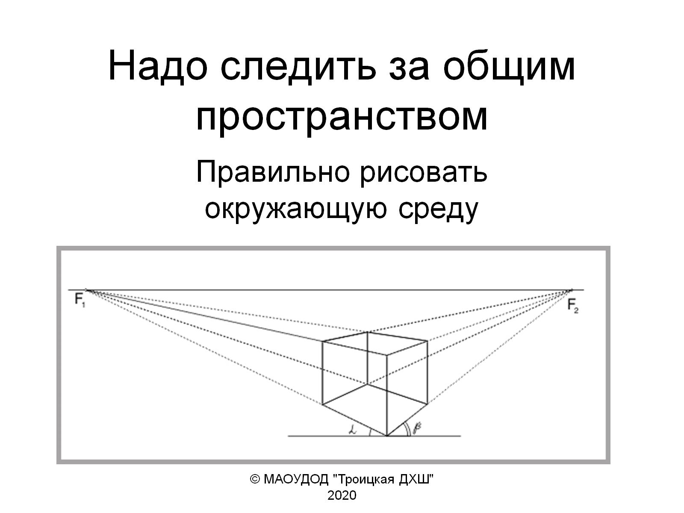
Надо следить за общим пространством

Slide 6
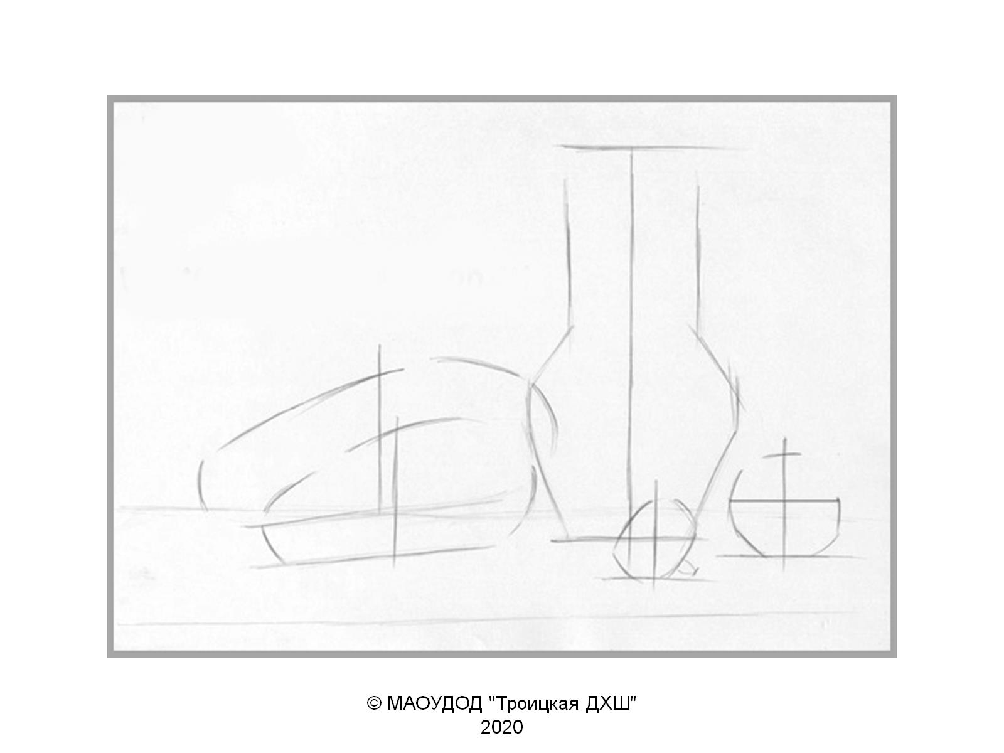

Slide 7
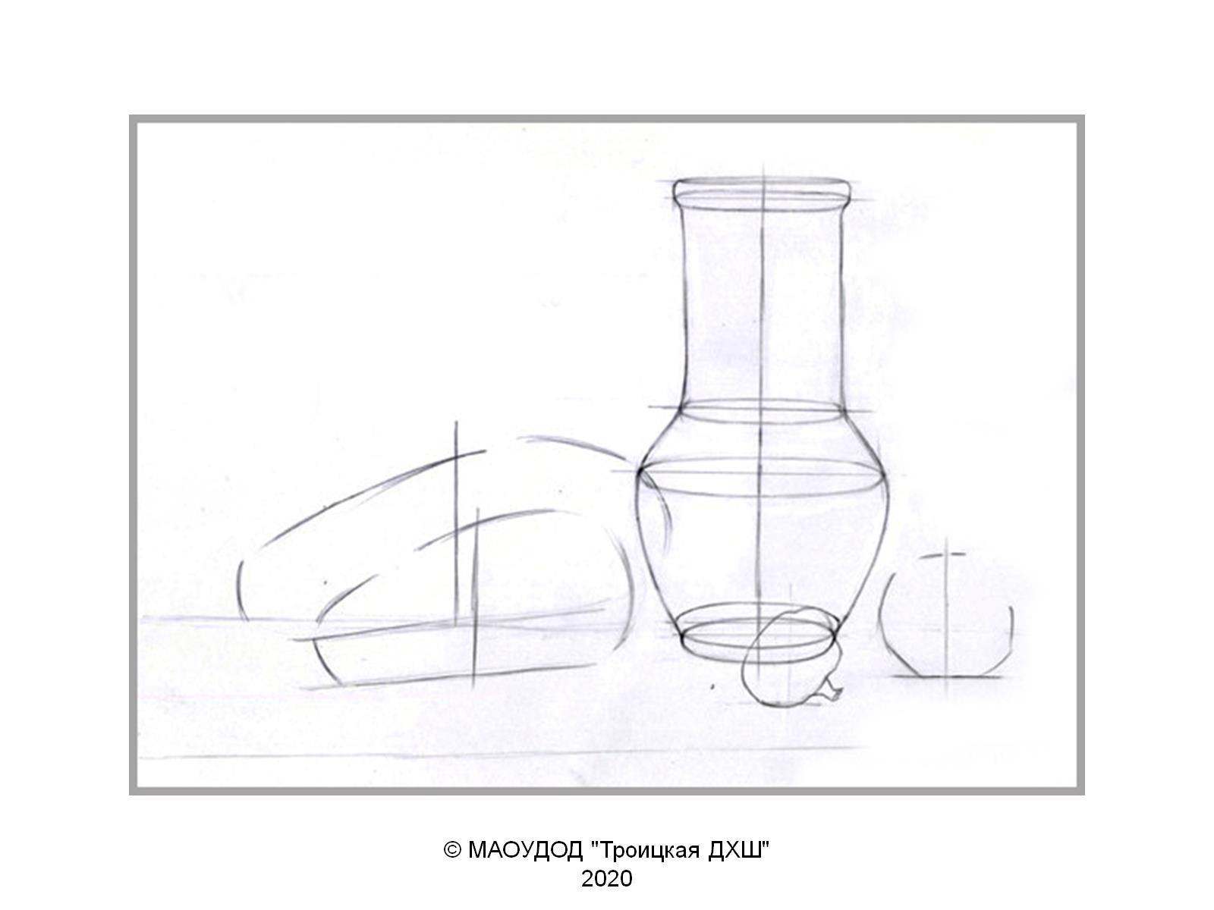

Slide 8
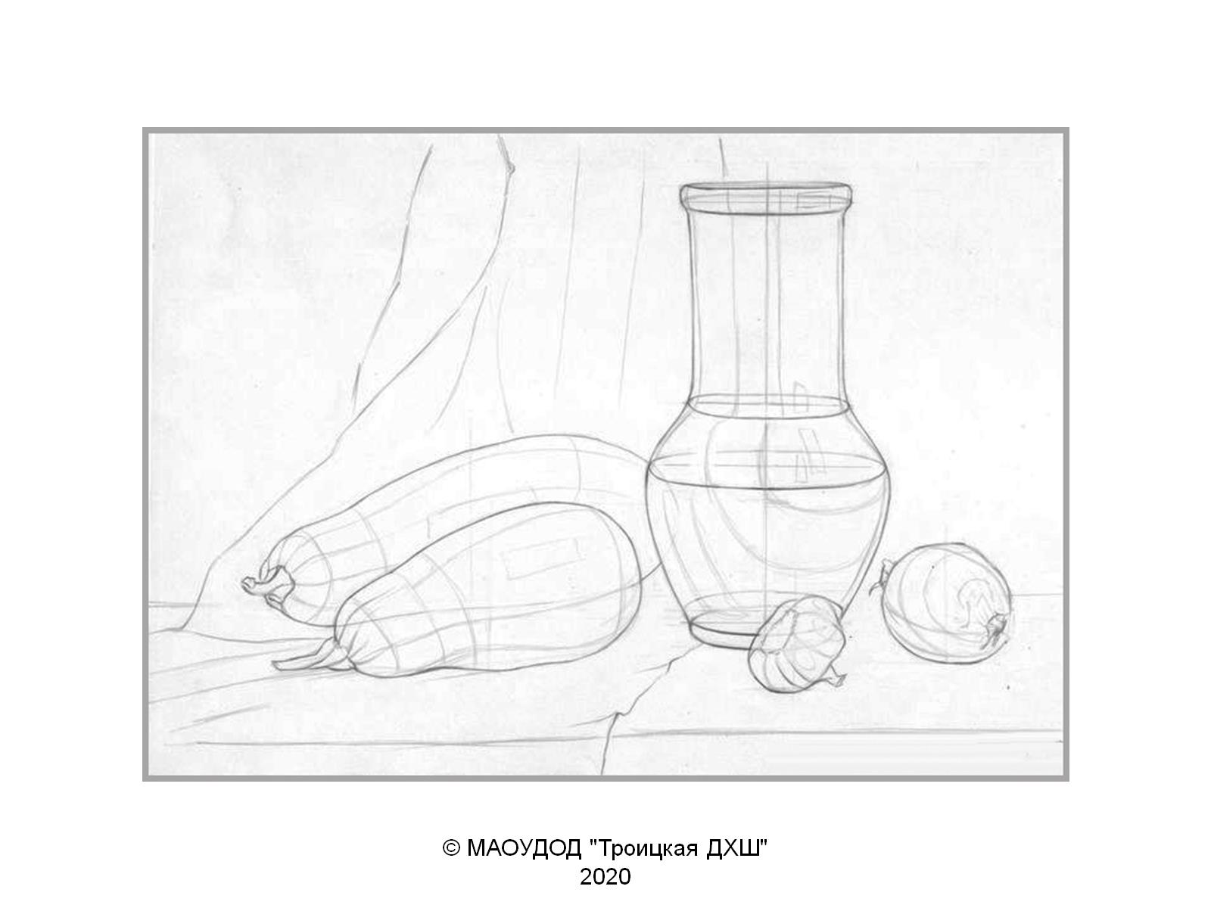

Slide 9
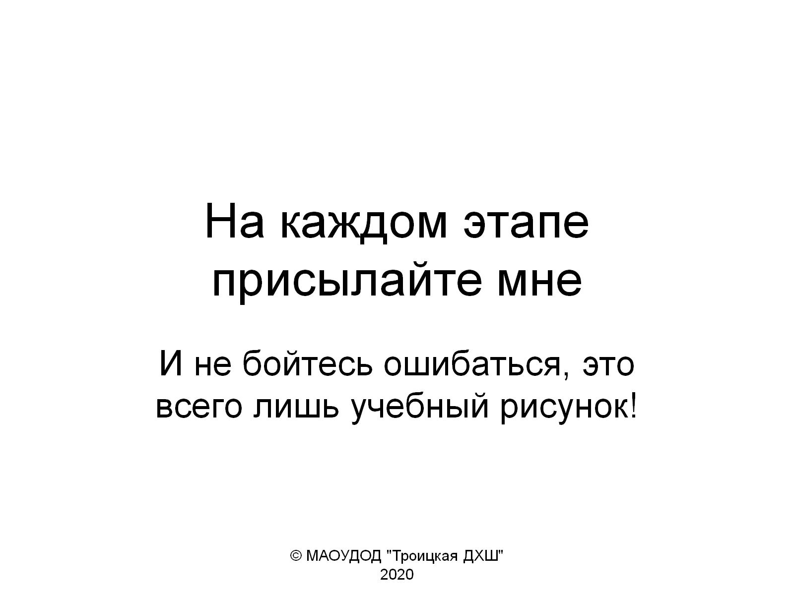
На каждом этапе присылайте мне

Slide 10
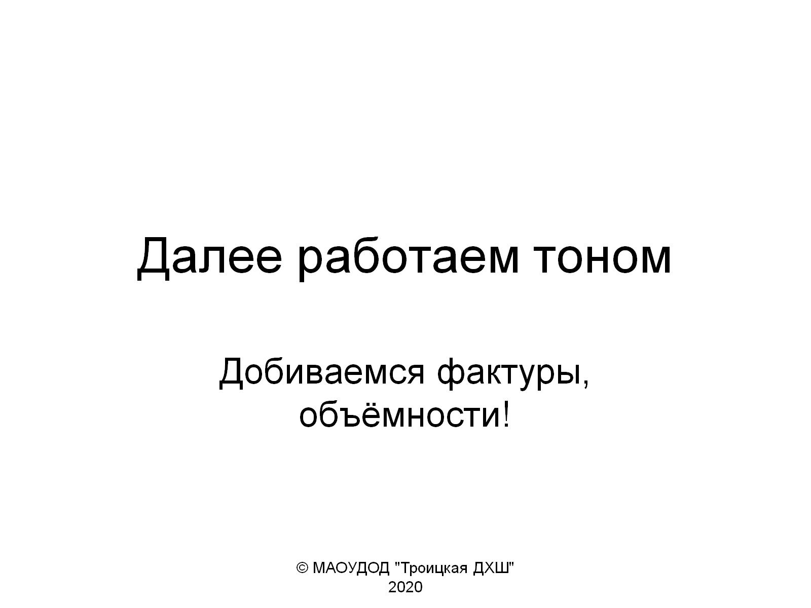
Далее работаем тоном

Slide 11
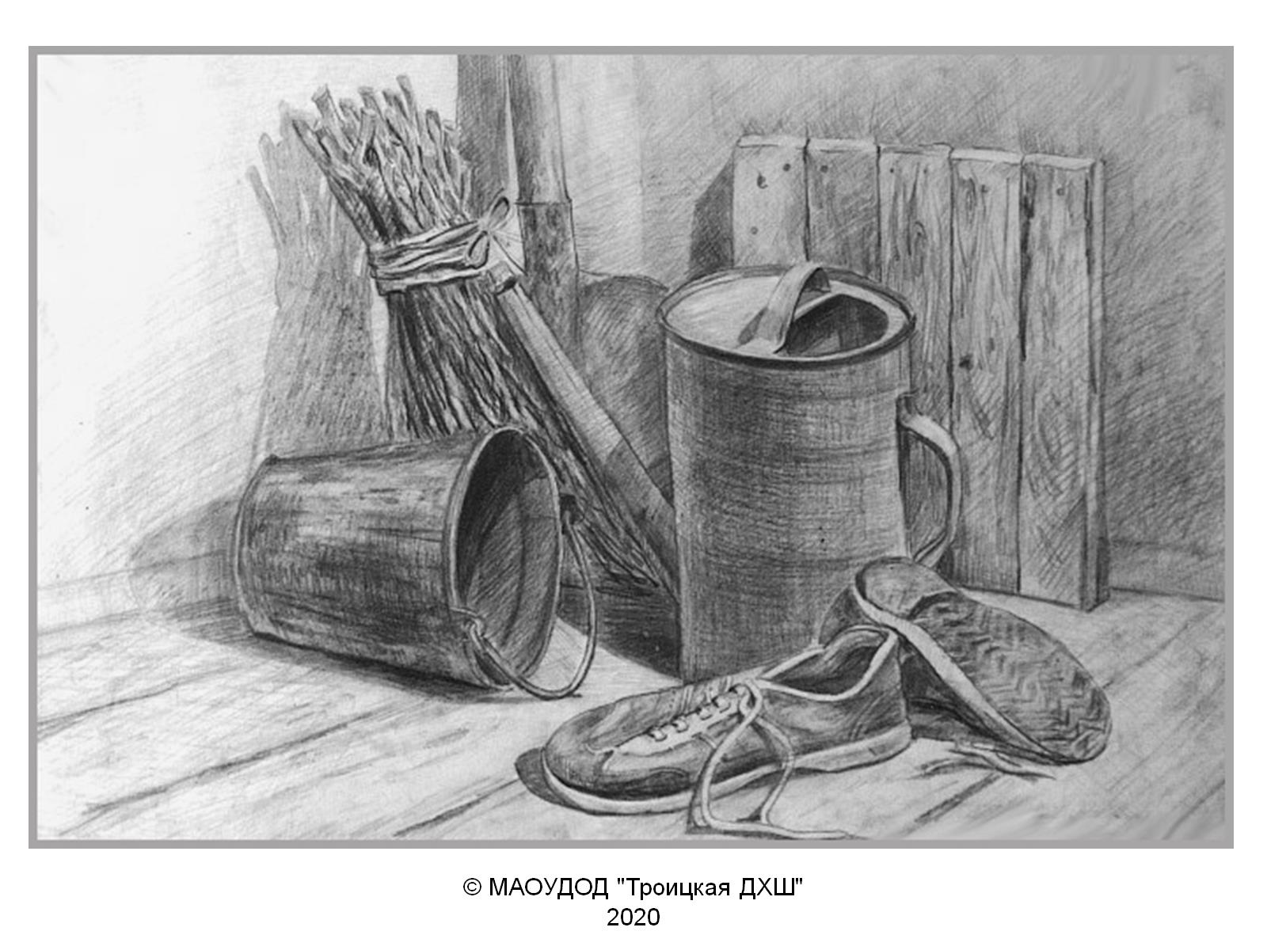

Slide 12
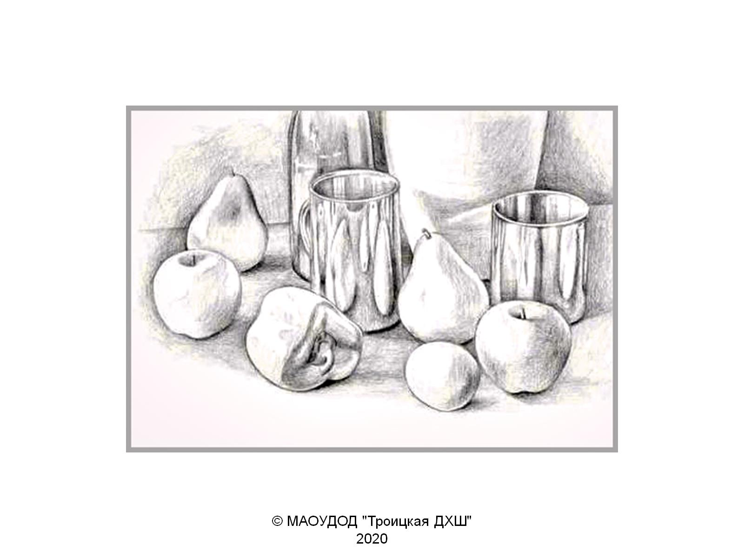

Slide 13
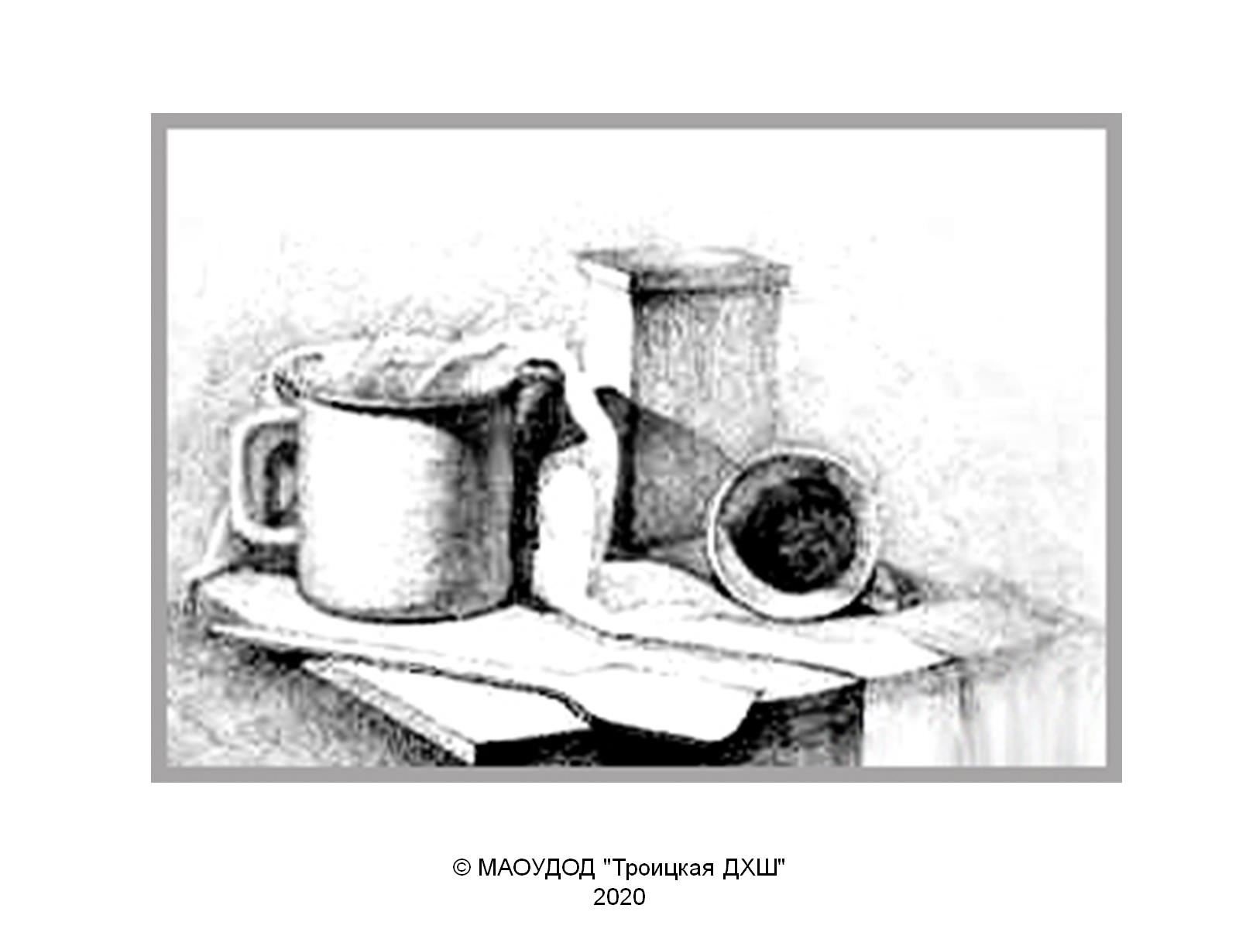

Slide 14
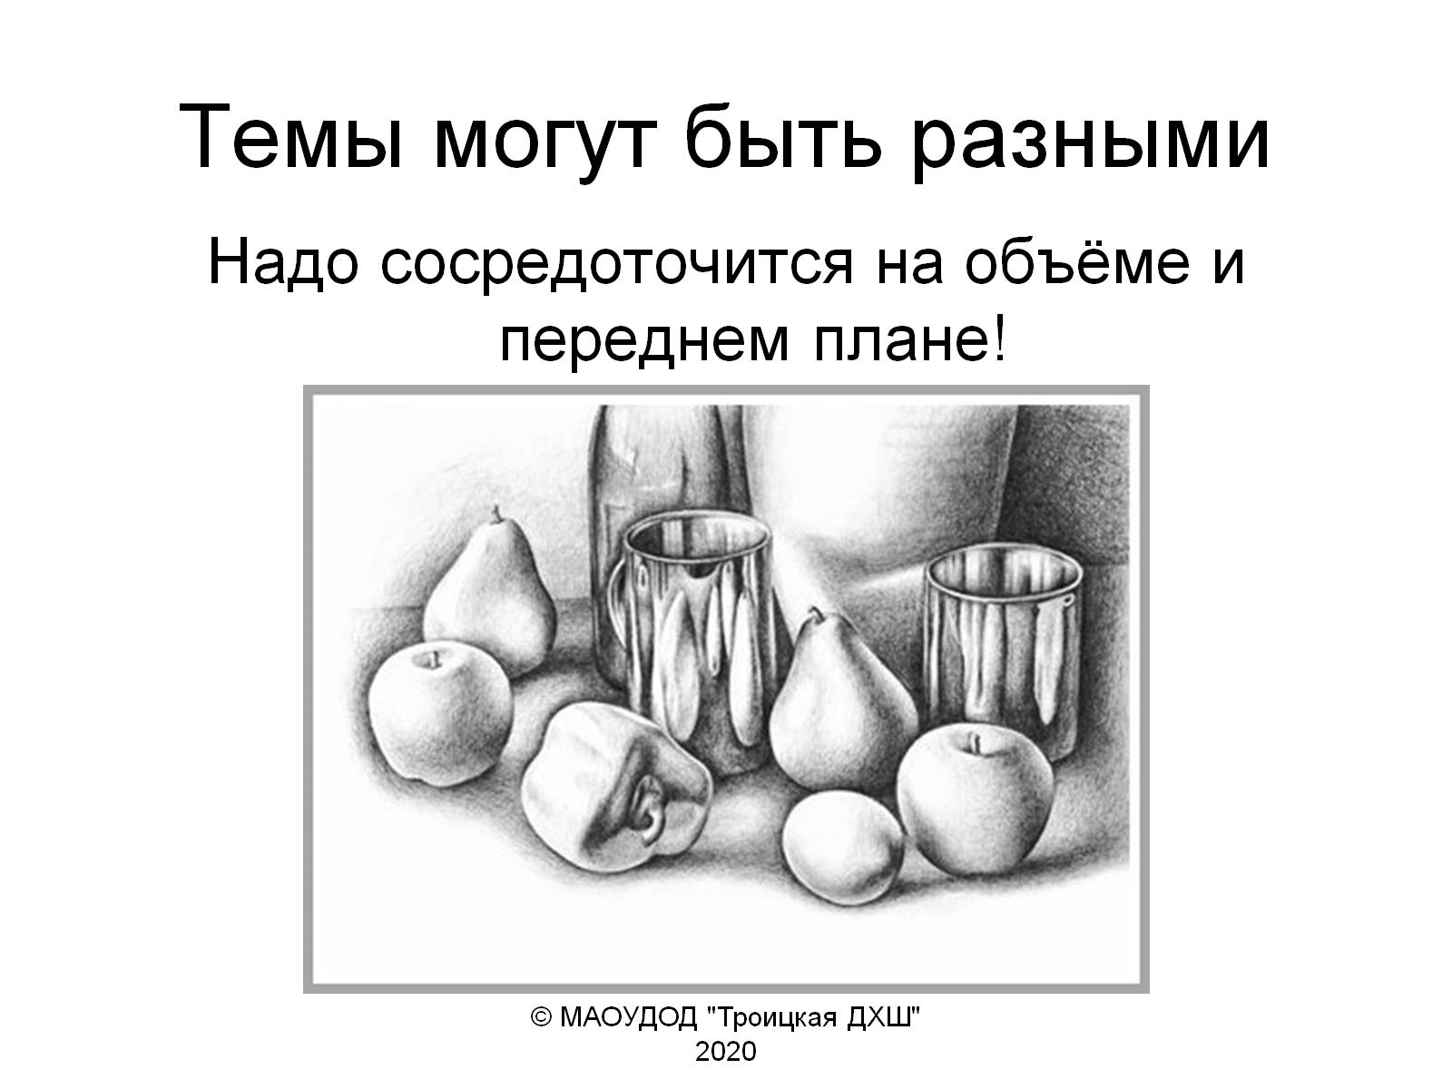
Темы могут быть разными

Slide 15
